Slide 1
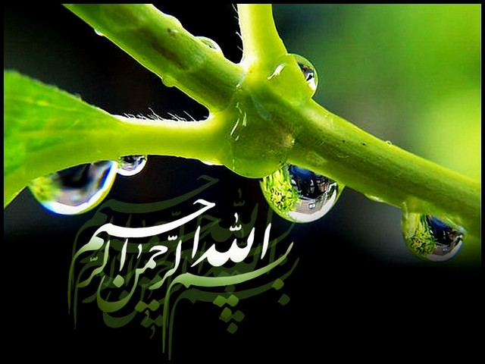

Slide 2
گیاهان

Slide 3
فهرست مطالب
گیاهان و انواع آنها
طبقه‌ بندی و انواع گیا‌هان
طبقه ‌بندی با توجه به ساختار بذر
طبقه ‌بندی گیاهان با توجه به ساختار بافت
طبقه‌بندی گیاهان با توجه به زیستگاه
خصوصیات و ویژگی‌های فیزیکی ‌گیا‌هان

Slide 4
گیاهان و انواع آنها

Slide 5
گیاهان Plants موجودات زنده‌ای هستند که با عدم قدرت حرکتی از سایر جانداران متمایز می‌شوند. گیا‌هان همچنین به عنوان اشکالی از موجودات زنده چند یاخته‌ای و یوکاریوتی با شش ویژگی اساسی که در این مطلب به آن‌ها می‌پردازیم مشخص می‌شوند.

Slide 6
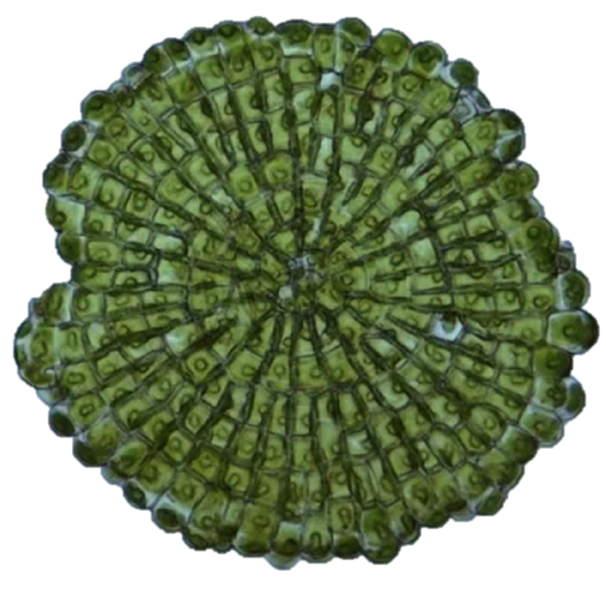
گیا‌هان به این خصوصیات محدود نمی‌شوند، با این که بسیاری از آن‌ها در طبیعت به رنگ سبز دیده می‌شوند، اما بعضی از گیا‌هان سبز نیستند و بنابراین غذای خود را توسط فتوسنتز تولید نمی‌کنند، بلکه در سایر گیا‌هان زنده به صورت انگل زندگی می‌کنند. حدود 350٫000 گونه گیا‌هی تاکنون شناخته شده‌اند. اولین گیا‌هان از نیاکان آبزی جلبک سبز تکامل یافته‌اند.

Slide 7
دو گروه از جلبک‌های سبز در طبیعت وجود دارند که نزدیکترین خویشاوندان گیا‌هان خاکی یا «رویان داران» embryophytes به شمار می‌آیند. اولین گروه از این گیاهان «کاروفیتا» Charophyta یا سنگ خزه تباران نام دارند که از آن‌ها رویان داران تکامل یافته‌اند. گروه دیگری که از ترکیب رویان داران و سنگ خزه تباران به وجود می‌آید، گروه دوم از جلبک‌های سبز به نام «کلروفیتا» Chlorophyta یا سبز تباران هستند و این گروه که تعداد بیشتری از گیاهان را در بر می‌گیرند، در مجموع به عنوان گیا‌هان سبز یا سبز گیاهان Viridiplantae نام‌گذاری شده‌اند.

Slide 8
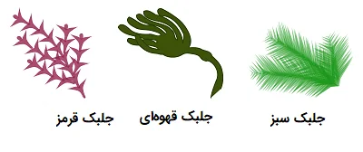
در گذشته موجودات آبزی فتوسنتزی که معمولاً جلبک نامیده می‌شوند، عضو سلسله گیا‌هان بودند. گروه‌های مختلف بزرگ جلبکی، مانند جلبک‌های سبز، جلبک‌های قهوه‌ای و جلبک‌های قرمز، اکنون در سلسله پروتیستا یا آغازیان قرار گرفته‌اند، زیرا فاقد یک یا چند مورد از ویژگی‌های اصلی گیا‌هان هستند. جلبک تصویر ۲: جلبک‌های چند سلولی سبز، قرمز و قهوه‌ای ارگانیسم‌های موسوم به قارچ نیز به دلیل این که توسط اسپور تولید می‌شوند و دارای دیواره سلولی هستند، زمانی در گروه گیا‌هان قرار می‌گرفتند. در حالی که قارچ‌ها، به طور کلی فاقد کلروفیل هتروتروفیک هستند و به این ترتیب از نظر شیمیایی از گیا‌هان متمایز می‌شوند. قارچ‌ها اکنون در یک سلسله جداگانه، با نام سلسله قارچ‌ها قرار گرفته‌اند.

Slide 9
پس از تکامل از اجداد آبزی، گیا‌هان به سطح زمین مهاجرت کردند و در سراسر آن گسترش یافتند. گیا‌هان به طور مستقیم یا غیرمستقیم منبع تغذیه‌ای برای کلیه حیوانات و سایر گیا‌هان بر روی زمین به شمار می‌آیند. در طی یک دوره زمانی، انسان‌ها یاد گرفتند که گیا‌هان را پرورش دهند و به این ترتیب آن‌ها به بخش عمده‌ای از رژیم غذایی انسان‌ها تبدیل شدند. محصولات گیاهی مانند ذرت، گندم و برنج منبع اصلی رژیم غذایی برای جمعیت‌های انسانی در سراسر جهان به شمار می‌آیند. مواد غذایی دیگر مورد استفاده انسان که از گیاهان تامین می‌شوند، شامل سبزیجات، ادویه‌ها، ترشی‌ها، میوه‌ها، آجیل‌ها، گیا‌هان و گل‌های خوراکی هستند. نوشیدنی‌هایی مانند قهوه، چای و غیره نیز از گیا‌هان تولید می‌شوند. حتی حیوانات دیگر مانند گاو‌، خوک‌، گوسفند، بز و غیره به گیا‌هان به عنوان مواد غذایی خود وابسته هستند. علاوه بر این، از گیاهان چوبی برای تهیه چوب جهت مصارف مختلف مانند تولید کاغذ و صنایع چوبی استفاده می‌شود.

